Slide 1









Thiết kế phần mềm chatbot
Nhóm 12

Slide 2
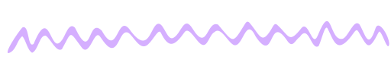






Thành viên nhóm :
1,Nguyễn Văn Thanh
2,Vi Thành Đạt
3,Nguyễn Đắc Thành
4, Vũ Hoàng Phương

Slide 3




Giới thiệu về đề tài :
Phần mềm chatbot là một ứng dụng hoặc chương trình máy tính được thiết kế để tương tác với con người thông qua các giao diện trò chuyện. Nó có khả năng giao tiếp tự động với người dùng, phản hồi tin nhắn văn bản thông qua việc sử dụng ngôn ngữ tự nhiên.
Các chatbot có thể được sử dụng trong nhiều lĩnh vực khác nhau như hỗ trợ khách hàng trực tuyến, điều hướng trên trang web, giải đáp câu hỏi, thực hiện các tác vụ cụ thể, và nhiều ứng dụng khác.
Có hai loại chính của chatbot: rule-based (dựa trên quy tắc) và AI-powered (có trí tuệ nhân tạo). Chatbot dựa trên quy tắc được lập trình để phản hồi theo các quy tắc được xác định trước, trong khi chatbot có trí tuệ nhân tạo sử dụng các mô hình máy học để tự học và cải thiện qua thời gian dựa trên dữ liệu đầu vào và tương tác với người dùng.

Slide 4





Nội Dung
1
2
3
MÔ TẢ ỨNG DỤNG
CƠ SỞ LÝ THUYẾT
KIỂM THỬ VÀ ĐÁNH GIÁ

Slide 5

I, CƠ SỞ LÝ THUYẾT :
Phần mềm chatbot AI-powered (có trí tuệ nhân tạo) được thiết kế dựa trên đa dạng những thư viện khác nhau, xây dựng sử dụng một mô hình học máy, cụ thể là một mô hình mạng nơ-ron trong Keras để dự đoán intent (ý định) từ câu hỏi và trả về các câu trả lời tương ứng . Các thư viện được sử dụng trong chủ đề là :
NumPy
NLTK (Natural Language Toolkit)
Keras (được cài đặt qua TensorFlow)
JSON
Tkinter
Pickle
Webbrowser
Googletrans

Slide 6



* NLTK (Natural Language Toolkit):
Tác dụng: NLTK là một thư viện quan trọng cho xử lý ngôn ngữ tự nhiên trong Python. Nó cung cấp các công cụ để tiền xử lý văn bản, phân tích cú pháp, và xử lý ngôn ngữ tự nhiên.
Câu lệnh được sử dụng:
- nltk.word_tokenize(sentence): Chia câu thành các từ riêng biệt.
- nltk.stem.WordNetLemmatizer(): Sử dụng để chuẩn hóa các từ về dạng gốc của
chúng.
* Keras (được cài đặt qua TensorFlow):
Tác dụng: Keras là một thư viện mạng nơ-ron cao cấp giúp xây dựng và huấn luyện các mô hình học máy, trong trường hợp này là một mô hình chatbot.
Câu lệnh được sử dụng:
- load_model('chatbot_model.h5'): Load mô hình chatbot đã được huấn luyện từ
tệp tin 'chatbot_model.h5'.
- Sequential(): Tạo một mô hình mạng nơ-ron tuần tự.
- Dense(): Thêm một lớp fully connected.
- model.compile(): Cấu hình quá trình huấn luyện với hàm mất mát và thuật toán
tối ưu hóa.
- model.fit(): Huấn luyện mô hình với dữ liệu huấn luyện đã chuẩn bị.

Slide 7



* NumPy:
Tác dụng: NumPy là một thư viện quan trọng cho tính toán khoa học và toán học trong Python, đặc biệt là khi xử lý mảng số.
Câu lệnh được sử dụng:
- np.array(): Chuyển đổi danh sách thành mảng NumPy.
* JSON:
Tác dụng: JSON là một định dạng dữ liệu phổ biến được sử dụng để truyền tải dữ liệu giữa các hệ thống.
Câu lệnh được sử dụng:
- json.loads(data_file): Đọc một chuỗi JSON từ tệp và chuyển đổi nó thành cấu trúc dữ
liệu Python.
* Tkinter:
Tác dụng: Tkinter là thư viện đồ họa người dùng cơ bản trong Python, cho phép tạo giao diện người dùng GUI.
Câu lệnh được sử dụng:
- Tk(), Text(), Button(), Entry(): Tạo cửa sổ, ô văn bản, nút và hộp nhập liệu cho giao diện
chatbot.
- place(): Định vị các phần tử trên giao diện người dùng.
- mainloop(): Chạy vòng lặp chính của giao diện người dùng.

Slide 8


* Webbrowser:
Tác dụng: Thư viện Webbrowser được sử dụng để mở các URL hoặc trang web trong trình duyệt mặc định của hệ thống.
Câu lệnh được sử dụng:
- webbrowser.open(url): Mở URL được cung cấp trong trình duyệt mặc định.
* Googletrans:
Tác dụng: Googletrans là một thư viện dịch máy cho phép văn bản từ ngôn ngữ này sang ngôn ngữ khác.
Câu lệnh được sử dụng:
- translator.translate(text, src='language', dest='language'): Dịch một đoạn văn bản từ ngôn
ngữ nguồn (src) sang ngôn ngữ đích (dest).

Slide 9
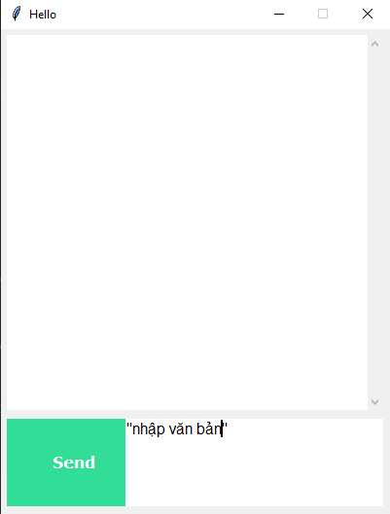
II, MÔ TẢ ỨNG DỤNG
1, mô tả chức năng :
Chatbot sẽ được huấn luyện trên một tập dữ liệu chứa các danh mục (intents) sau đó sử dụng mô hình LSTM để hiểu và phân loại tin nhắn từ người dùng vào các danh mục tương ứng. Sau đó, dựa trên danh mục đã xác định, chatbot sẽ chọn một câu trả lời ngẫu nhiên từ danh sách câu trả lời có sẵn. Việc sử dụng mô hình LSTM giúp chatbot tạo ra trải nghiệm trò chuyện tự nhiên và linh hoạt trong việc tương tác với người dùng.
.....

Slide 10
*Thuật toán được sử dụng trong chương trình chatbot ban đầu :
Hàm này nhận vào một câu và thực hiện xử lý văn bản trên câu đó. Cụ thể, nó tách câu thành các từ riêng biệt, sau đó chuẩn hóa các từ đó bằng cách chuyển đổi chúng thành dạng nguyên thể (lemmatization) và chuyển đổi chúng thành chữ thường.
Hàm này nhận vào một câu, một danh sách các từ khóa và một cờ hiển thị chi tiết (mặc định là True). Nhiệm vụ của hàm là tạo một vector "bag of words" cho câu đó. Hàm sẽ tạo một vector với độ dài bằng với số lượng từ khóa và đặt giá trị 1 cho các từ trong câu xuất hiện trong danh sách từ khóa, giá trị 0 cho các từ không xuất hiện.
Hàm này nhận vào danh sách các lớp dự đoán và dữ liệu intents. Hàm tìm kiếm câu trả lời ngẫu nhiên từ dữ liệu intents dựa trên lớp được dự đoán và trả về câu trả lời đó.

Slide 11
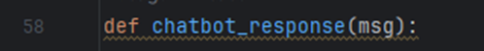
Hàm này nhận vào một câu và một mô hình (model). Hàm sử dụng hàm bow để tạo vector "bag of words" cho câu và sau đó sử dụng mô hình để dự đoán lớp (intent) tương ứng với câu đó. Hàm trả về một danh sách các lớp dự đoán và xác suất tương ứng.
Hàm này nhận vào một tin nhắn và thực hiện quá trình tương tác với chatbot. Đầu tiên, hàm gọi predict_class để dự đoán lớp của tin nhắn. Nếu không có lớp nào được dự đoán, nghĩa là chatbot không hiểu tin nhắn, hàm sẽ hiển thị một hộp thoại yêu cầu người dùng lựa chọn thêm dữ liệu mới hoặc đặt câu hỏi trên Google. Nếu có lớp được dự đoán, hàm gọi getResponse để lấy câu trả lời tương ứng với lớp đó.
Các hàm send, create, addFileJson là các hàm xử lý sự kiện giao diện người dùng sử dụng thư viện tkinter để tạo giao diện chatbot đơn giản.

Slide 12
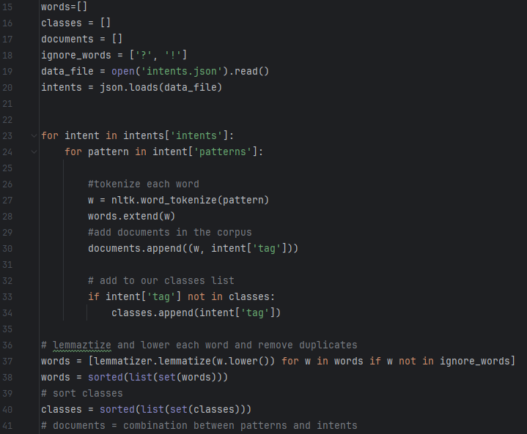
Tạo Dữ Liệu Huấn Luyện:
Tokenization và Lemmatization: Dữ liệu từ file JSON được tải và mỗi mẫu câu (pattern) trong intents được mã hóa (tokenize) thành các từ riêng biệt và sau đó được Ngữ hóa (lemmatize) để chuyển về dạng Nguyên thể.
Xử Lý Từ và Danh Sách Classes: Tất cả các từ sau khi được từ ngữ hóa (lemmatization) được sắp xếp thành một danh sách từ vựng, và danh sách các classes (intents) cũng được tạo ra.

Slide 13
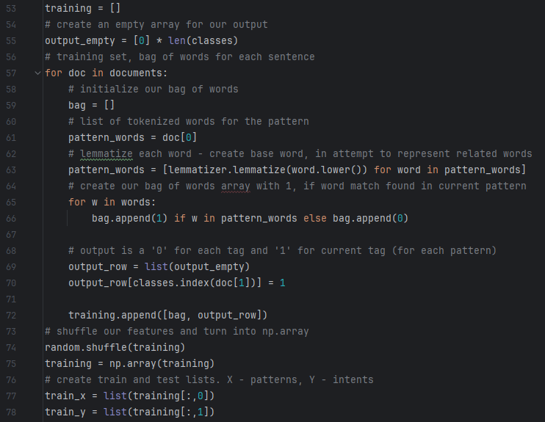
Xây Dựng Dữ Liệu Huấn Luyện:
Bag of Words (Túi từ): Mỗi pattern được chuyển đổi thành một vector "bag of words", trong đó mỗi từ trong từ vựng được đánh dấu là có hoặc không xuất hiện trong mẫu câu.
Xây Dựng Dữ Liệu Đầu Vào (train_x) và Đầu Ra (train_y): Tạo dữ liệu huấn luyện cho mô hình, trong đó train_x là các mẫu câu dưới dạng bag of words và train_y là intents tương ứng với mỗi mẫu câu.

Slide 14
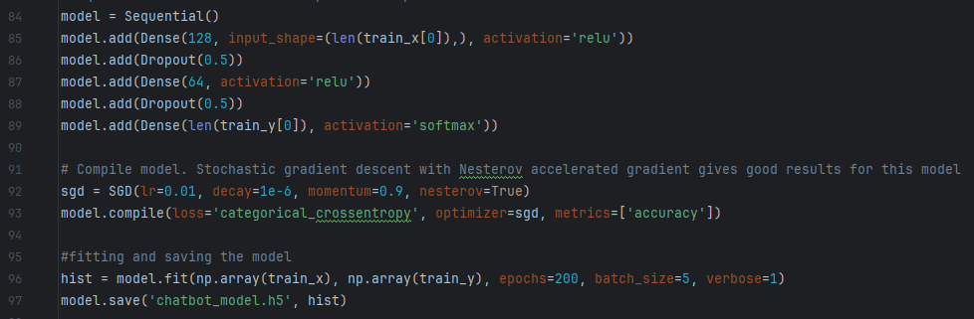
Xây Dựng và lưu Mô Hình Mạng Nơ-ron:
Mô Hình Mạng Nơ-ron: Sử dụng Keras để xây dựng một mô hình mạng nơ-ron tuần tự.
Tạo Các Lớp Mạng Nơ-ron: Mô hình bao gồm các lớp Dense và Dropout để tránh việc quá khớp (overfitting).
Compile và Huấn Luyện Mô Hình: Mô hình được biên dịch với hàm loss và optimizer, sau đó được huấn luyện trên dữ liệu huấn luyện.
Lưu Trữ Mô Hình: Mô hình đã được huấn luyện được lưu vào một tệp có tên là 'chatbot_model.h5'.

Slide 15

*Các chức năng được cập nhập :
1, Giao tiếp đa dạng ngôn ngữ
2, Học kiến thức và phản hồi
3, Hỗ trợ phản hồi tìm kiếm thông tin

Slide 16

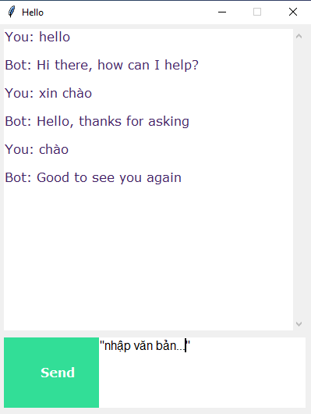
1, Giao tiếp đa dạng ngôn ngữ
Chatbot có thể giao tiếp với đa dạng ngôn ngữ dựa trên thư viện googletrans, dịch văn bản sang các ngôn ngữ khác nhau thông qua phương thức translate() của đối tượng Translator.

Slide 17
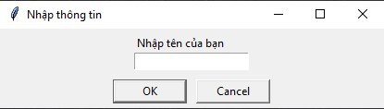
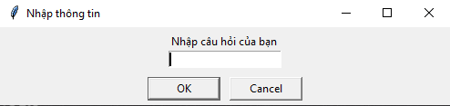

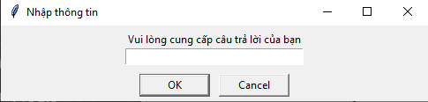
2, Học kiến thức và phản hồi
Thông qua một giao diện GUI , người dùng có thể huấn luyện cho Chatbot giao tiếp bằng cách học thêm kiến thức . Thư viện đóng vai trò quan trọng là thư viện Nltk

Slide 18
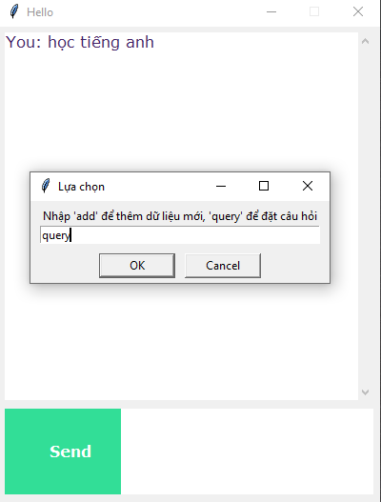
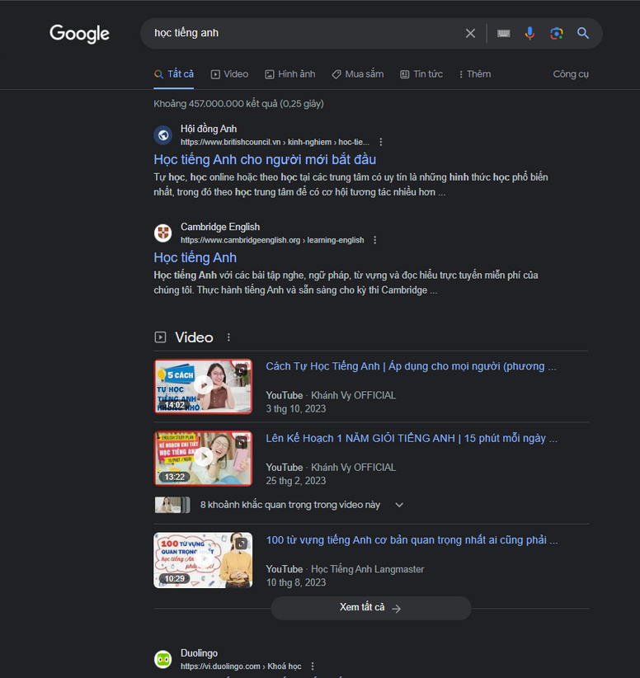


3, Hỗ trợ phản hồi tìm kiếm thông tin
Nhập “Lựa chọn” để thực hiện lệnh chuyển hướng sang trang tìm kiếm google , Chatbot đóng vai trò trung gian chuyển hướng giữa người dùng và nguồn mạng , giúp việc tìm kiếm , tiếp cận thông tin trở lên linh hoạt hơn .

Slide 19
III, Demo :
Kiểm thử và đánh giá sản phẩm

Slide 20


THANK YOU

